Slide 1
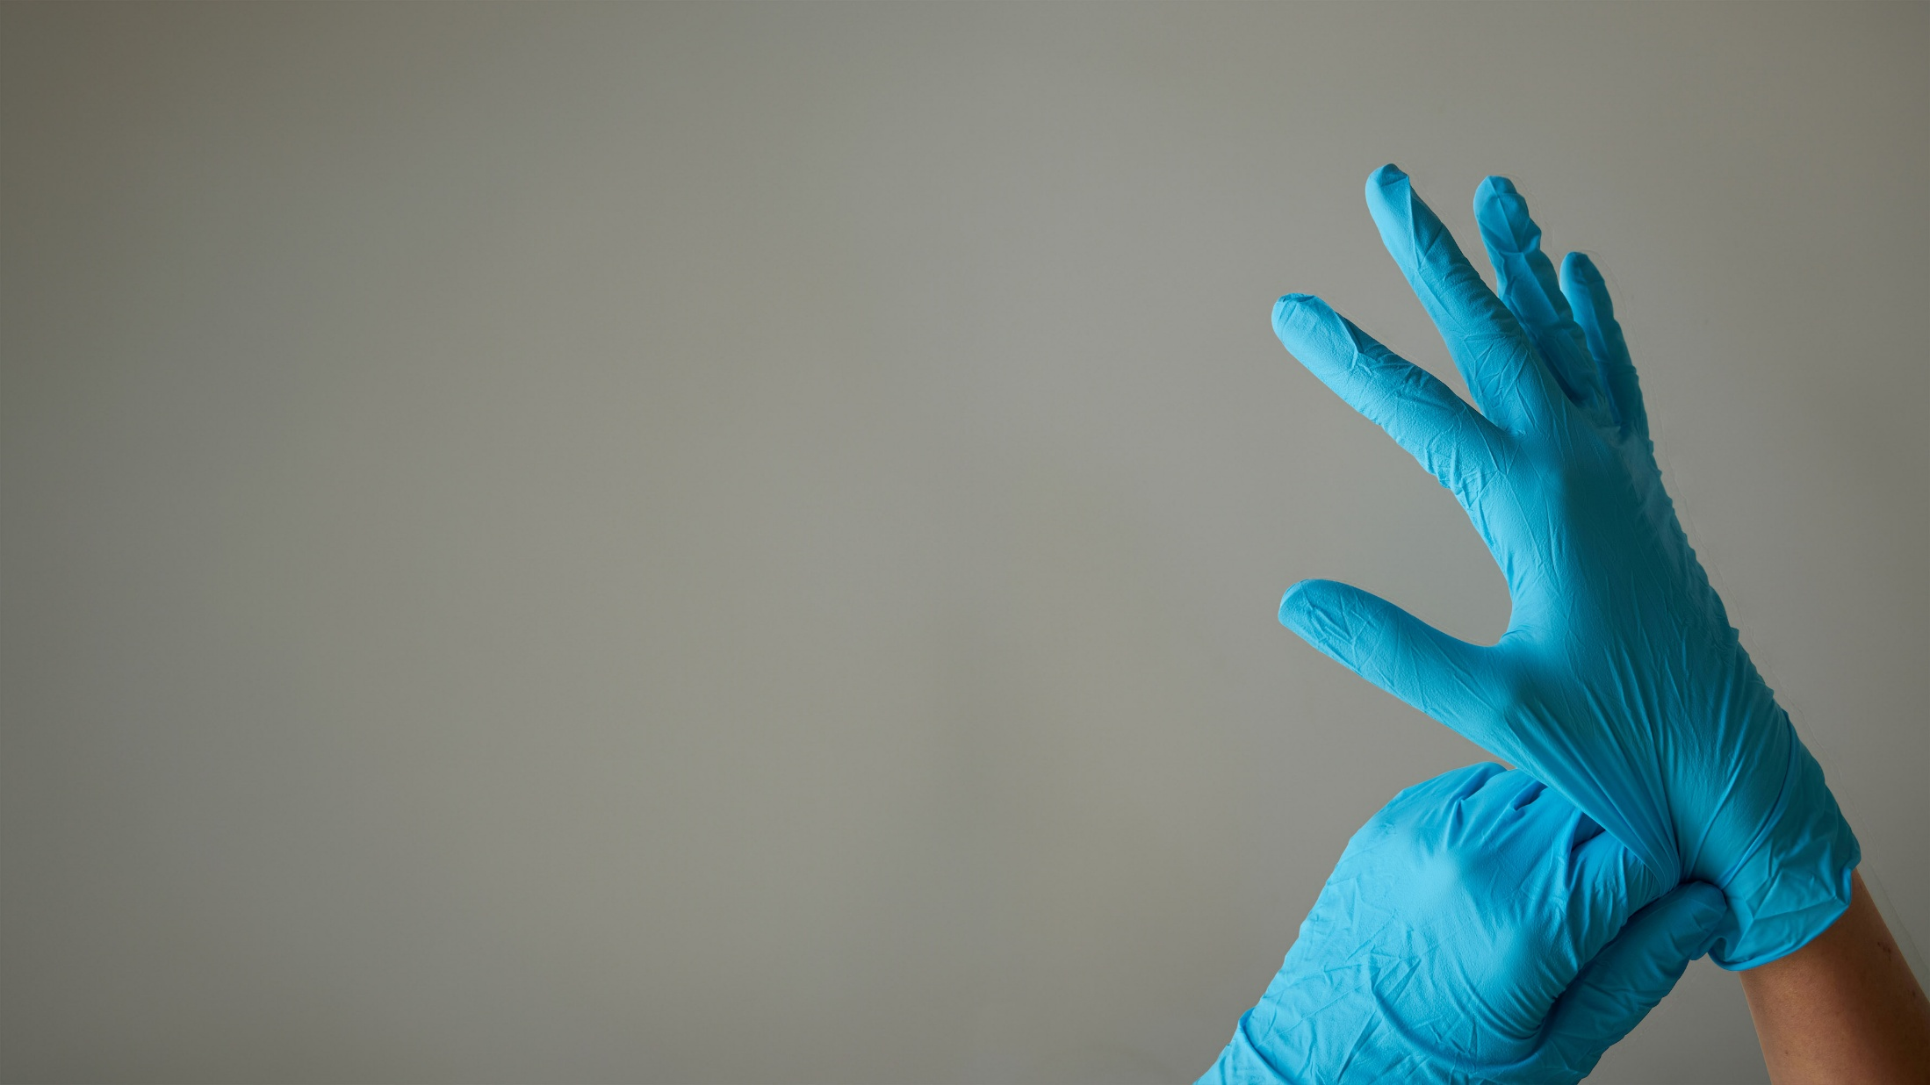
Hur använder vi handskar i äldreomsorgen?
Ett quiz där vi tillsammans testar våra kunskaper om basala hygienrutiner

Slide 2
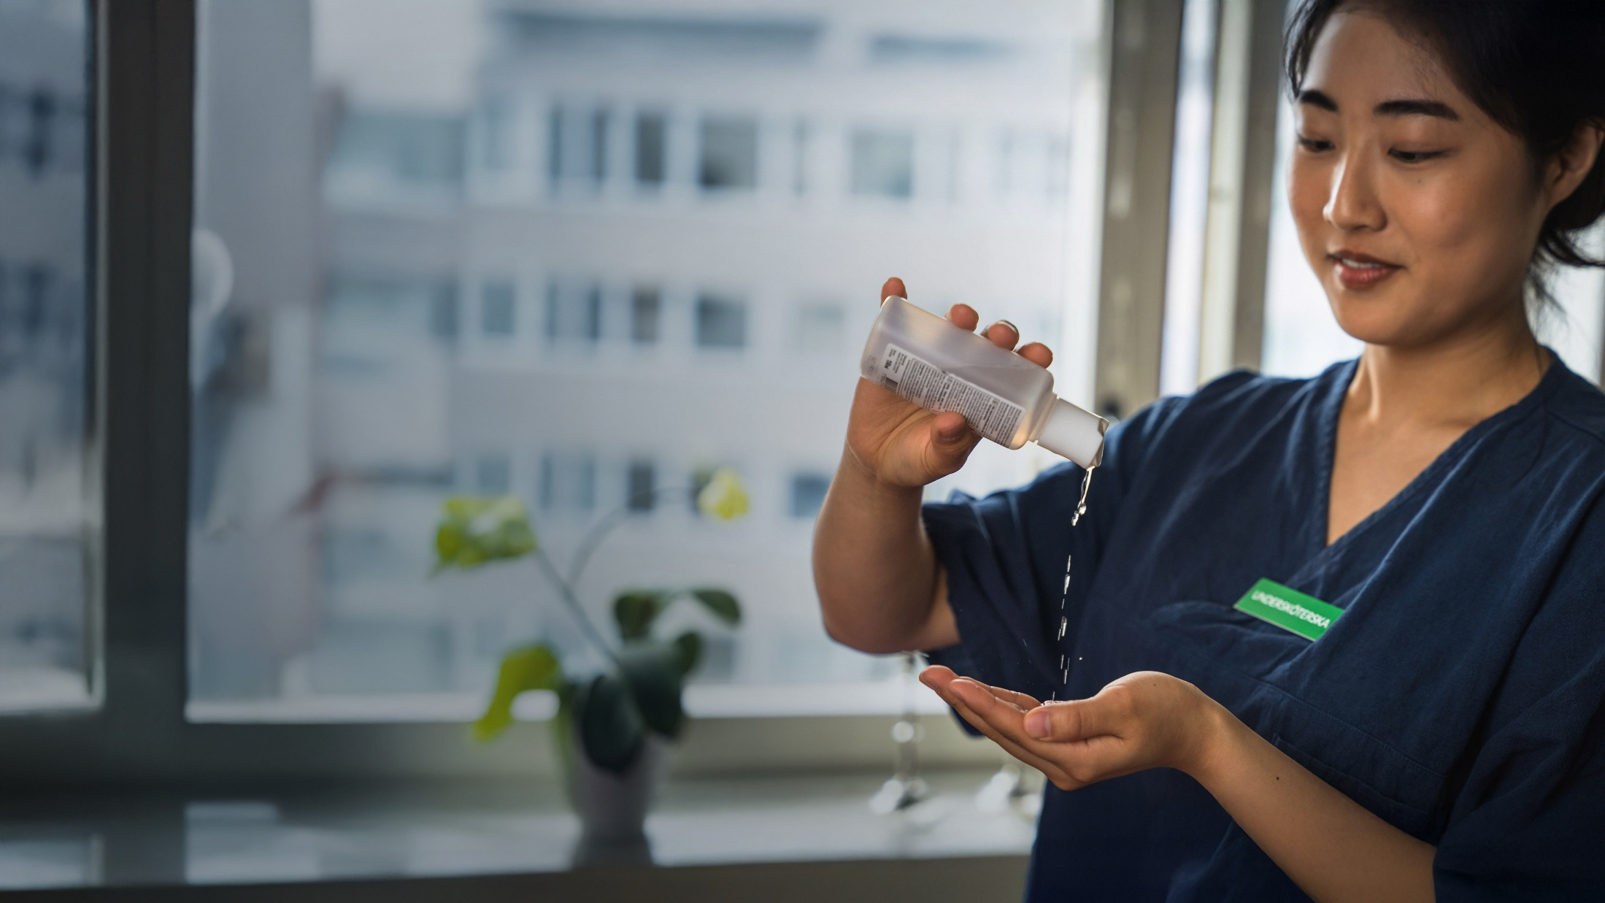
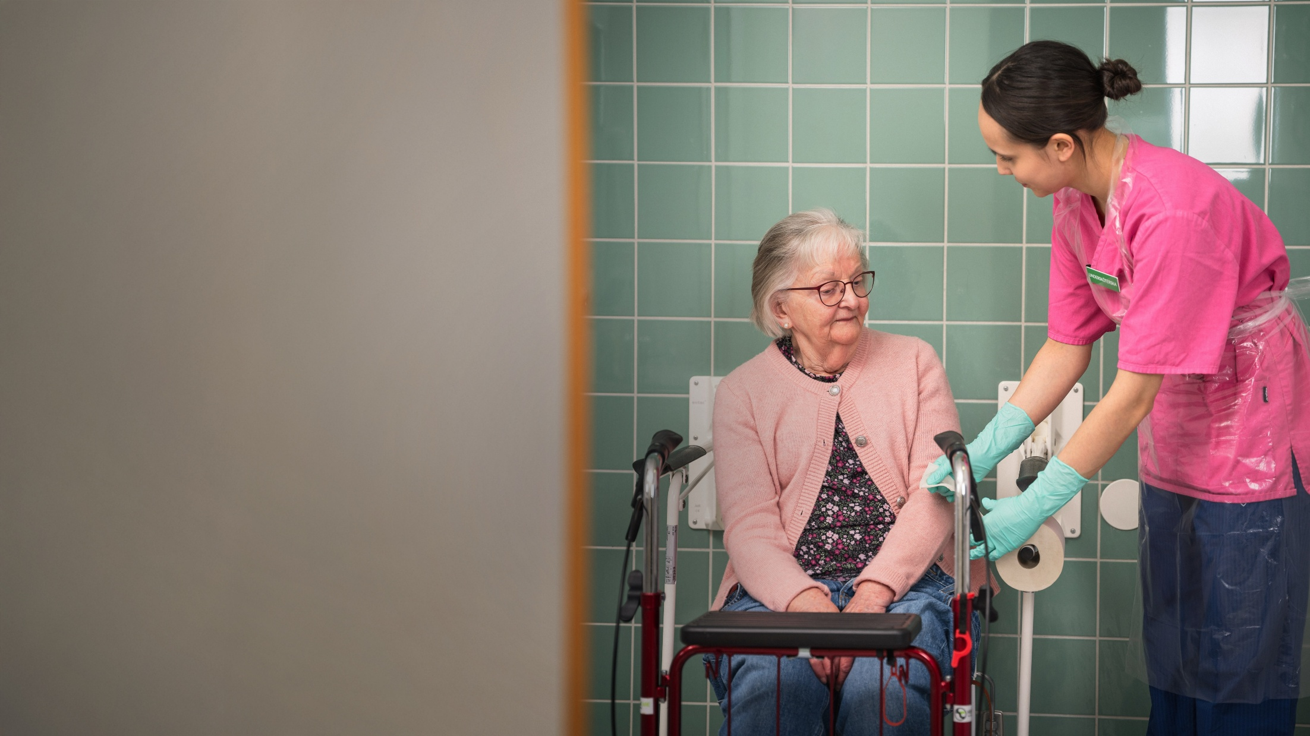
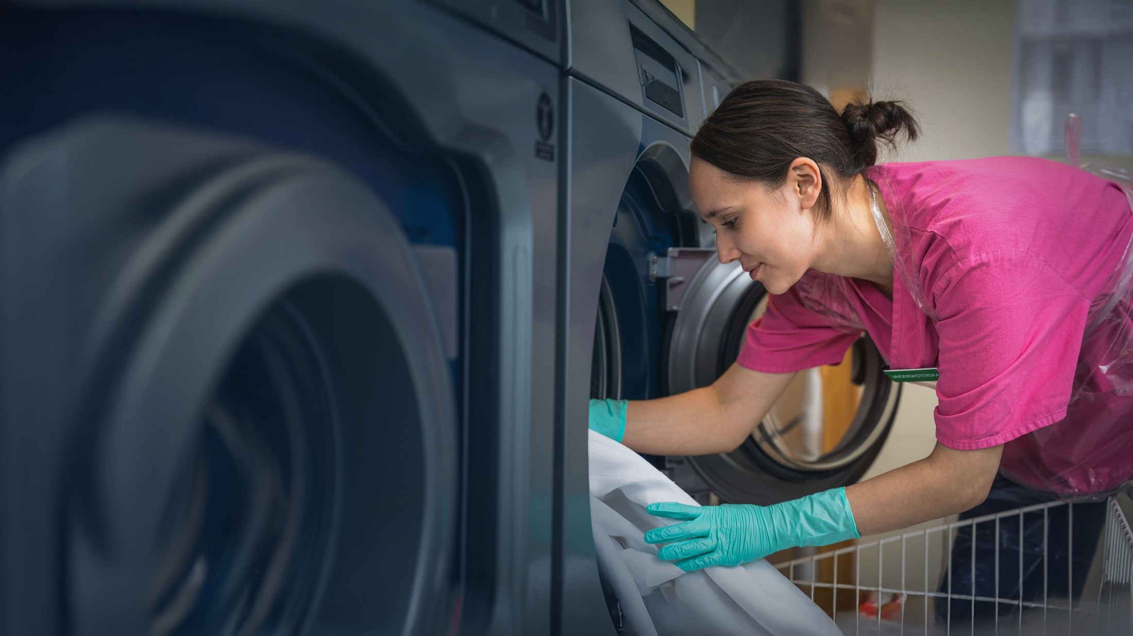
Fråga 1
Är det frivilligt att följa de
basala hygienrutinerna?
a
Ja, det är frivilligt men önskvärt att följa dem
b
Nej, det finns föreskrifter som alla ska följa
Rätt svar!
Det finns två föreskrifter som alla måste följa
(2015:10 Socialstyrelsens föreskrifter om basal hygien i vård och omsorg
och 2022:44 Socialstyrelsens föreskrifter och allmänna råd om smittförebyggande
åtgärder i vissa verksamheter enligt SoL och LSS)

Slide 3
Fråga 2
Vem har det övergripande ansvaret för att se till att personalen får utbildning i basala hygienrutiner?
a
MAS (medicinskt ansvarig ssk)
b
Sjuksköterska
Rätt svar
Enhetschefen
Rätt svar!
c
Rätt svar

Slide 4
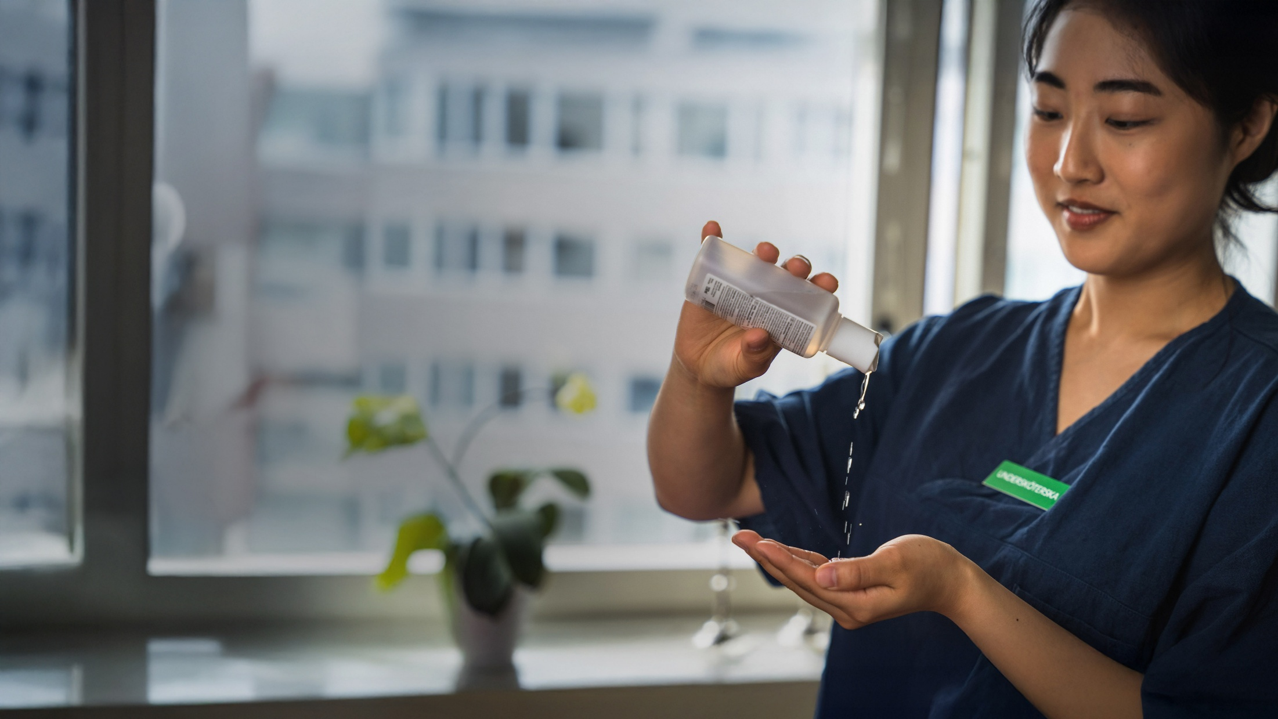

Fråga 3
Vad är allra viktigast för att inte sprida smitta?
a
Att använda handskar.
b
Att ha rena händer.
Rätt svar
c
Att använda förkläde.

Slide 5
Fråga 3
Vad är allra viktigast för att inte sprida smitta?
a
Att använda handskar.
Rätt svar
b
Att ha rena händer.
c
Att använda förkläde.

Slide 6
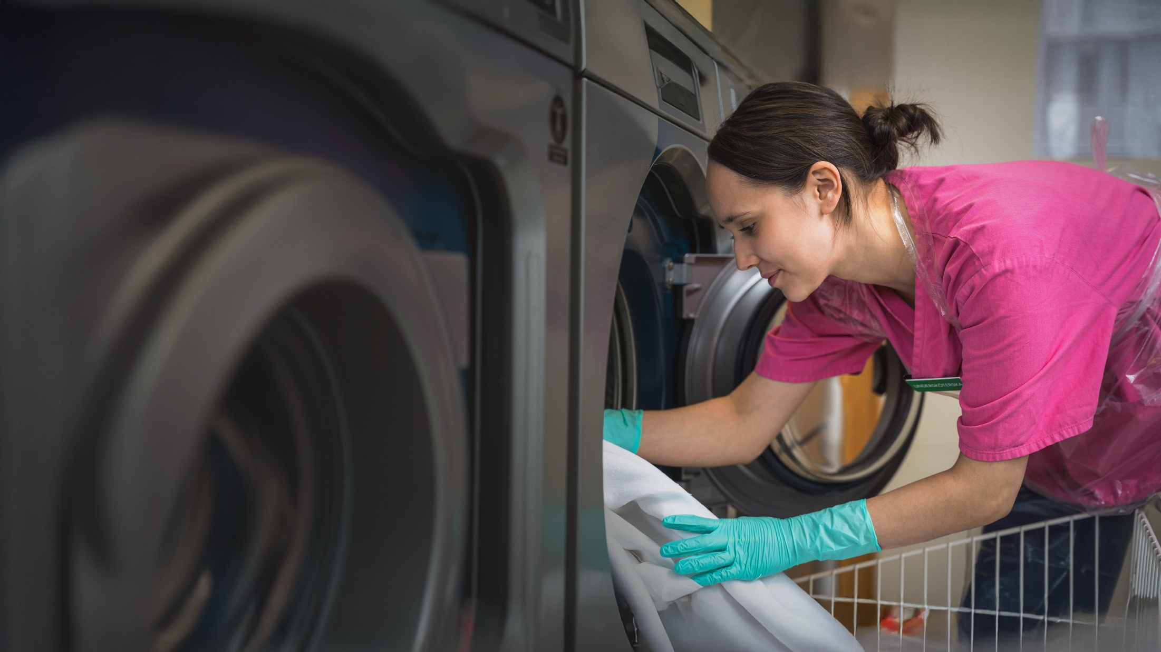
Fråga 4
I vilken av de här situationerna ska jag använda handskar?
a
När jag serverar mat.
b
När jag kammar någons hår.
Rätt svar
När jag tar hand om blöt och smutsig tvätt.
c

Slide 7
Fråga 4
I vilken av de här situationerna ska jag använda handskar?
a
När jag serverar mat.
b
När jag kammar någons hår.
Rätt svar
c
När jag tar hand om blöt och smutsig tvätt.

Slide 8

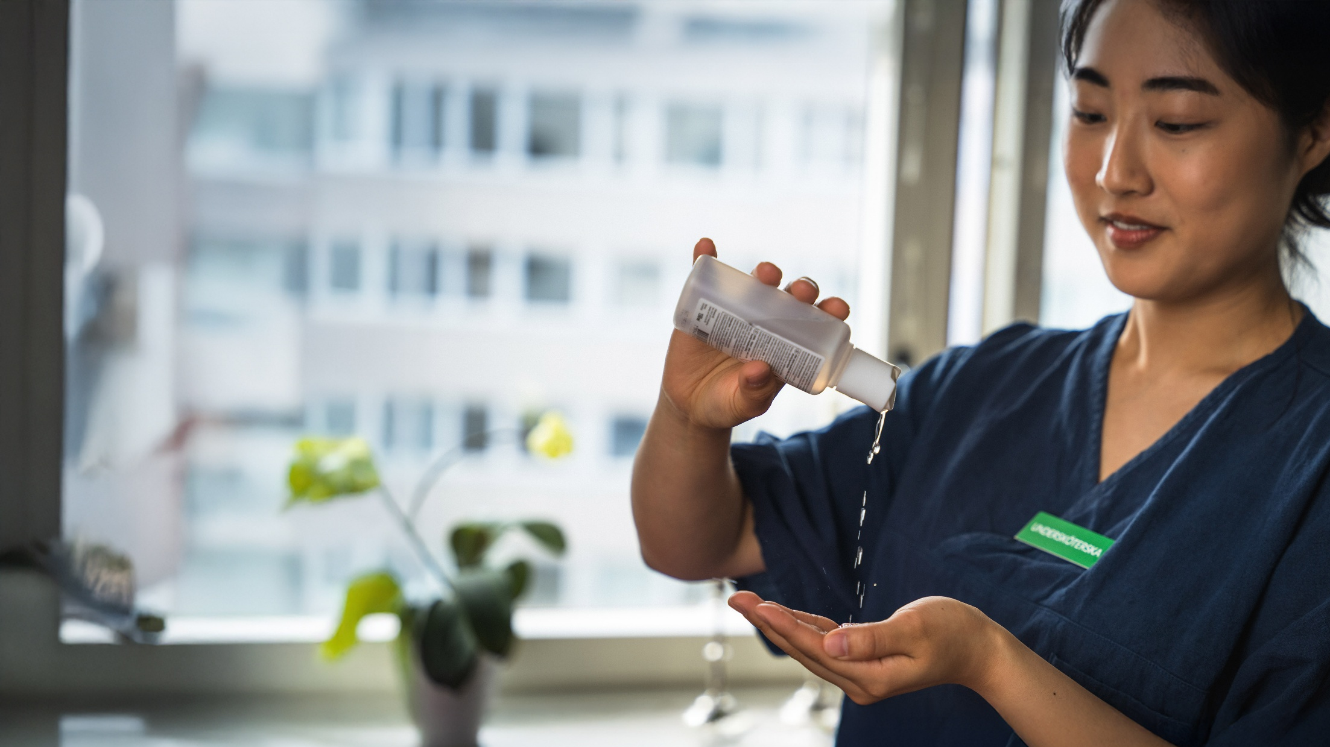

Fråga 5
Vid vilka tillfällen ska dubbla handskar användas?
a
När det går magsjuka.
b
När jag hanterar vassa föremål.
c
När jag vill skydda mina egna händer.
Rätt svar
Inget av alternativen!
Dubbla handskar ska aldrig användas. Det ger inget extra skydd.

Slide 9
Fråga 5
Vid vilka tillfällen ska dubbla handskar användas?
a
När det går magsjuka.
b
När jag hanterar vassa föremål.
c
När jag vill skydda mina egna händer.
Rätt svar
Inget av alternativen!
Dubbla handskar ska aldrig användas. Det ger inget extra skydd.

Slide 10
Fråga 6
När ska jag alltid använda handskar?
a
När jag är orolig för att bli smittad.
b
När jag hjälper någon att klä på sig.
Rätt svar
När jag riskerar att komma i kontakt med kroppsvätskor.
c
Rätt svar
d
När jag har eksem eller sår på händer

Slide 11
Fråga 6
När ska jag alltid använda handskar?
a
När jag är orolig för att bli smittad.
b
När jag hjälper någon att klä på sig.
Rätt svar
c
När jag riskerar att komma i kontakt med kroppsvätskor.
d
När jag har eksem eller sår eller enbart torra händer

Slide 12
Fråga 7
Av dessa alternativ - När ska handskar alltid användas?
a
När man borstar en tandprotes
Rätt svar!
b
När man serverar mat
Rätt svar
När man bäddar en säng
c
Rätt svar

Slide 13
Fråga 8
Handskar ska användas vid kontakt eller risk för kontakt med kroppsvätska, vad räknas som kroppsvätska?
a
Blod och sårsekret
Rätt svar!
b
Urin och avföring
Rätt svar!
Rätt svar
Kräkning
c
Rätt svar
Rätt svar!
d
Svett

Slide 14
Fråga 9
Vilka risker finns med överanvändning av handskar?
a
Falsk trygghet
Rätt svar!
b
Ökad risk för smittspridning
Rätt svar!
Rätt svar
Att personalen får handeksem och inte kan jobba
c
Rätt svar
Rätt svar!
d
Det finns inga risker

Slide 15
Fråga 10
Får jag arbeta vårdnära med sår eller eksem på mina händer eller underarmar?
a
Du får arbeta med sår så länge du täcker såret med ett plåstret och det sitter fast ordentligt.
b
Du får arbeta med eksem så länge du täcker eksemet med ett förband eller handskar
Rätt svar
Nej! Min chef bedömer om jag kan omplaceras till arbetsuppgifter där jag inte behöver arbeta efter basala hygienrutiner
Rätt svar!
c

Slide 16
Fråga 10
Vad kan rätt användning av handskar bidra till i er verksamhet?
a
Sänkta kostnader
Rätt svar!
b
Minskade sjukskrivningar
Rätt svar!
Rätt svar
Minskad risk för smittspridning
c
Rätt svar
Rätt svar!
Ökad nöjdhet hos de äldre
d
Rätt svar!

Slide 17
Fråga 11
Vad kan överanvändning av handskar vara ett tecken på?
a
Att hygienrutinerna inte är implementerade fullt ut
Rätt svar!
b
Att det finns för stor tillgång på handskar i äldreomsorgen
Rätt svar
Att de äldre vill att personalen använder handskar
c
Rätt svar

Slide 18
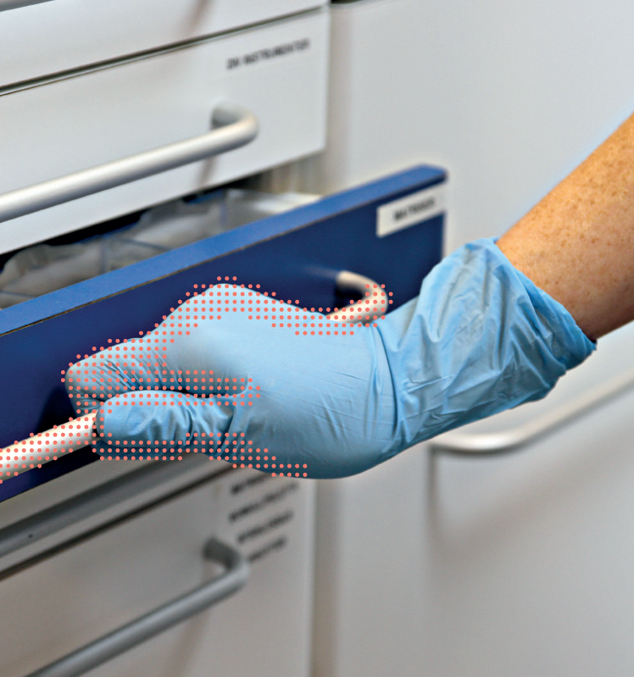
Tar du av dig handskarna i tid?

Slide 19
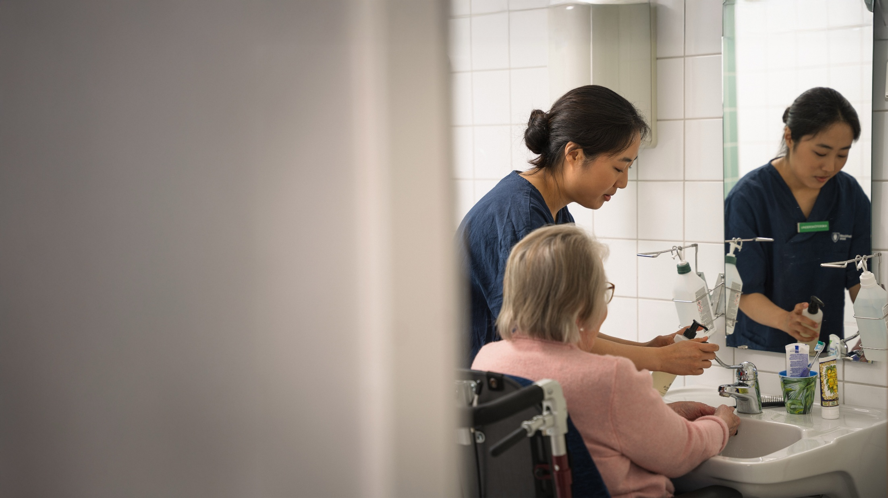
Reflektionsfråga
Hur använder vi handskar på vår arbetsplats?

Slide 20
Engångshandskar
Vad är risk för kontakt med kroppsvätska?
Hjälp på toaletten
Hjälp med nedre toalett
Upptorkning av kroppsvätska som hamnat på golvet
Omhändertagande av smutstvätt med kroppsvätska
Omhändertagande av avfall med risk för kontakt kroppsvätska
Tömning av urinpåse/tarmstomi
Tandprotesborstning
Omläggning av sår
Vad är inte risk för kontakt med kroppsvätska?
Bäddning av ”ren” säng
Byte av sängkläder utan ”överflöd” av kroppsvätska
Allmän omvårdnad utom nedre toalett
Hjälp med måltid
Medicingivning
Smutstvättshantering utom tvätt med kroppsvätskor
Borstning av tänder ?

Slide 21
Förebygg uppkomst av eksem
Använd endast handskar vid kontakt med kroppsvätskor, dvs blod eller sårsekret, urin, avföring och kräkning. OBS! Svett inte räknas som en kroppsvätska i dessa sammanhang.
Handsprit kan användas i stället för handtvätt när huden inte är synligt nedsmutsad i vårdarbete (undantag misstänkt eller verifierad gastroenterit).
Bär handskar så kort som möjligt, då den instängning av fukt som handskar åstadkommer innebär att tvålrester och irriterande kemikalier lättare tränger in i huden.
Skyddshandskar ska användas vid bruk av ytdesinfektionsmedel innehållande tensider.
Händerna ska vara torra, rena och inte kemikaliekontaminerade när handskar tas på.
Undvik tvålrester och handkräm under handsken. De kan framkalla hudirritation och allergi.
Använd mjukgörande/återfettande kräm utan allergiframkallande parfym efter arbetet.
Maskindisk istället för handdisk
Undvik att tvätta händerna i hett vatten. Var försiktig även vid hushållsarbete i hemmet.
Använd varma vantar utomhus i vinterkyla.
Informera din chef och sök läkare om du får eksem

